Slide 1
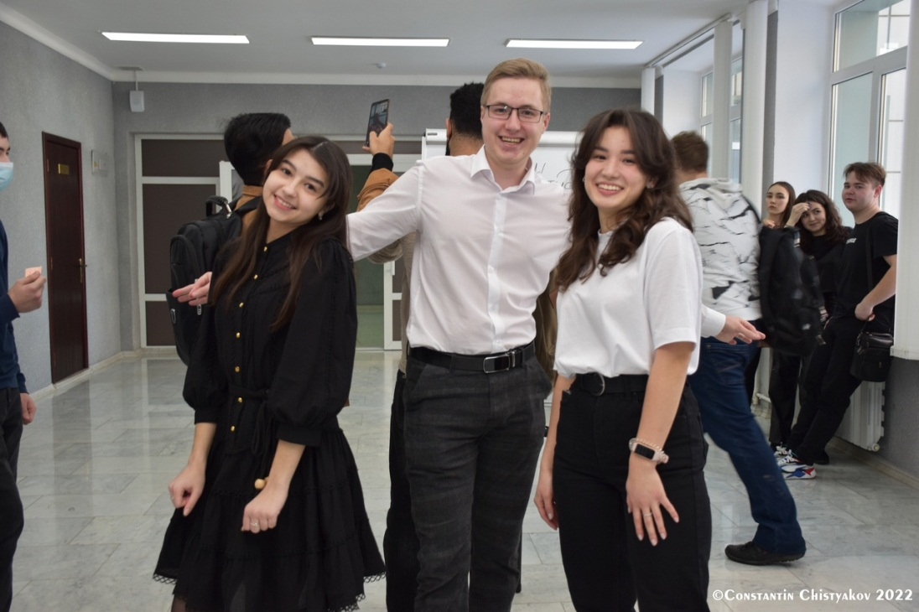
День студента в ИНГ ФГБОУ ВО УГНТУ в г. Октябрьском
1

Slide 2
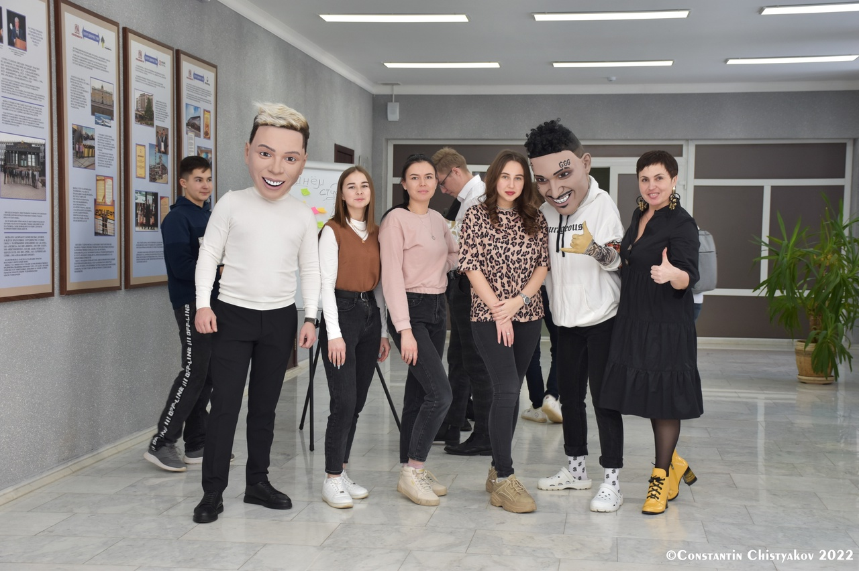
День студента в каждом университете отмечается по-разному. Как правило, 25 января вузы проводят мероприятия, флешмобы или квесты.
2

Slide 3
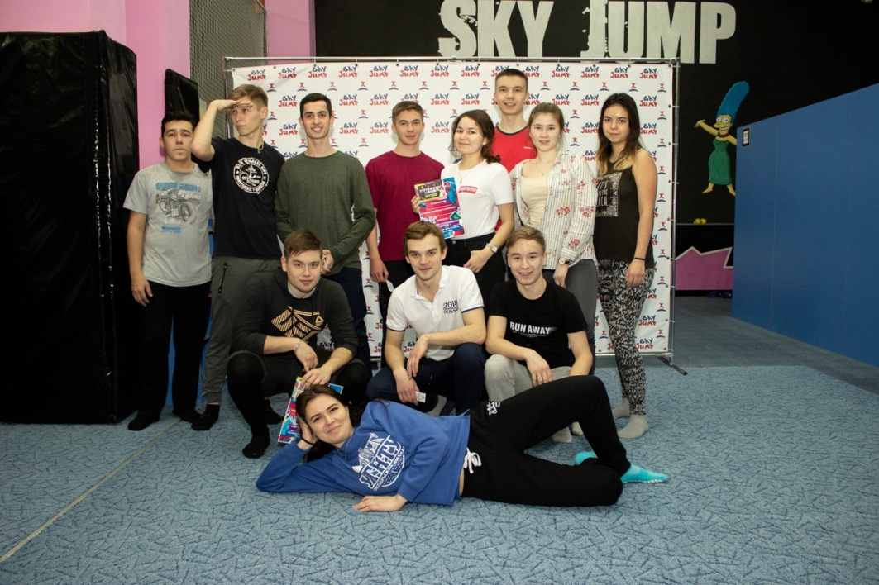
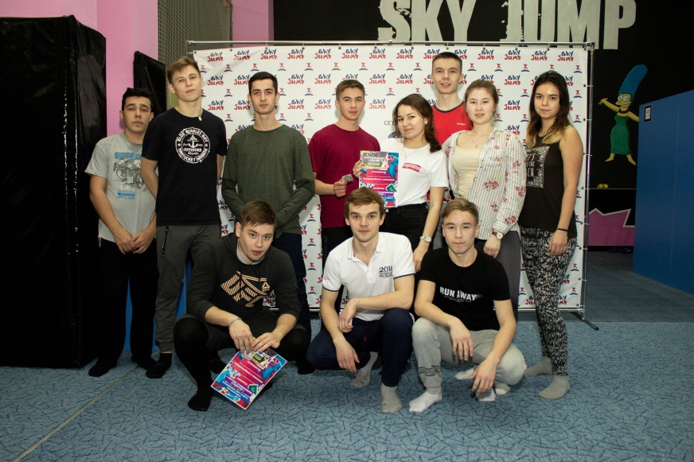
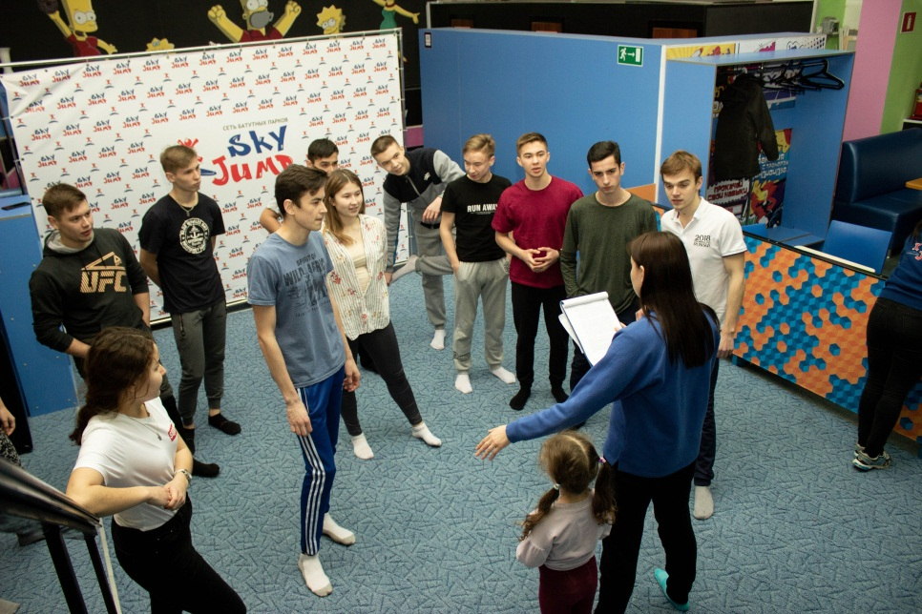
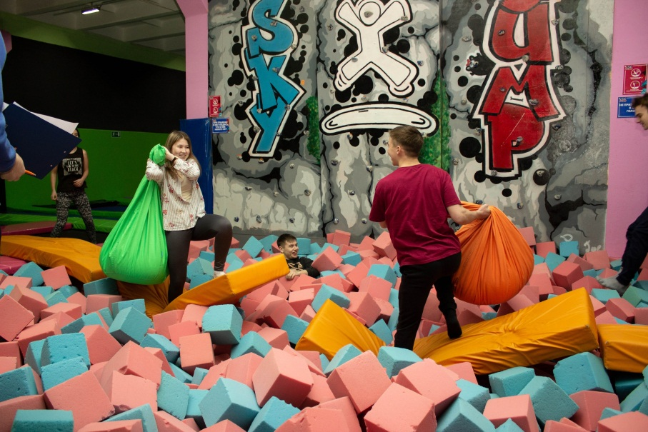
День студента в Sky Jump
3

Slide 4
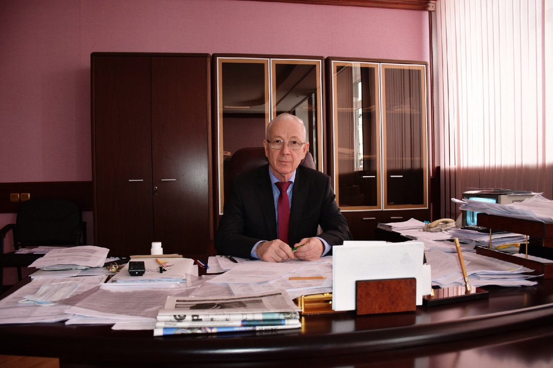
Мухаметшин Вячеслав Шарифуллович – директор Института нефти и газа ФГБОУ ВО УГНТУ в г. Октябрьском, заведующий кафедрой РРНГМ, доктор геолого-минералогических наук, профессор.
4

Slide 5
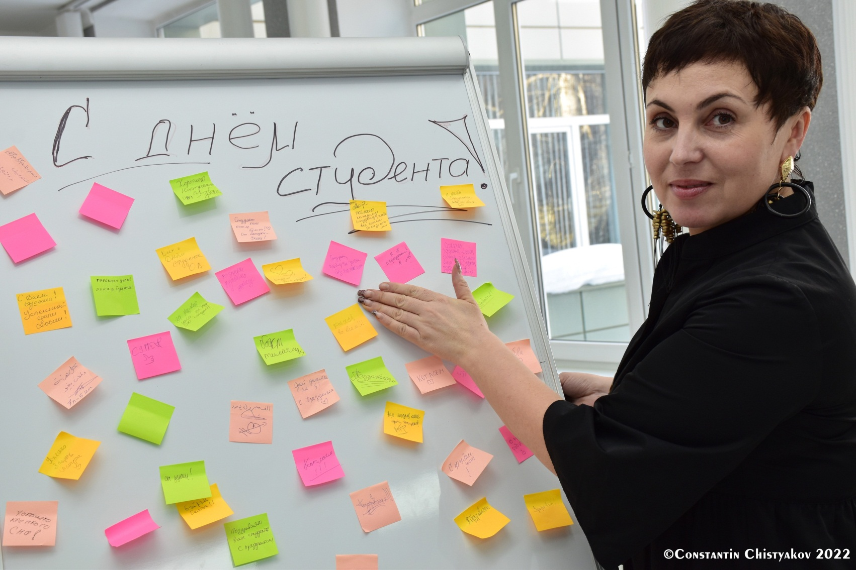

Slide 6

5

